Slide 1
АНТИГЕНЫ

Slide 2
Антигены – вещества, несущие признаки генетически чужеродной информации
и вызывающие в организме иммунный ответ.
Это могут быть только биополимеры,
высокомолекулярные соединения:
белки, полисахариды, гликопротеины, липопротеины, нуклеопротеины и липополисахариды

Slide 3
СВОЙСТВА АНТИГЕНОВ
Чужеродность,
Специфичность,
Антигенность,
Иммунногенность

Slide 4
ЧУЖЕРОДНОСТЬ
Главное свойство антигена
Свойство относительное, зависит от макроорганизма
Иммунокомпетентные клетки не могут напрямую анализировать чужеродный генетический материал
Они воспринимают информацию, отраженную в молекулярной структуре вещества

Slide 5
СПЕЦИФИЧНОСТЬ
Все антигены отличаются по специфичности и вызывают специфичный иммунный ответ.
ЭПИТОП (АНТИГЕННАЯ ДЕТЕРМИНАНТА) – участок молекулы антигена, определяющий специфичность
Эпитопы бывают: непрерывные - линейные и прерывистые- конформационные; одной специфичности или разной.
Количество эпитопов определяет валентность. Должно быть не менее 5 -6 эпитопов

Slide 6
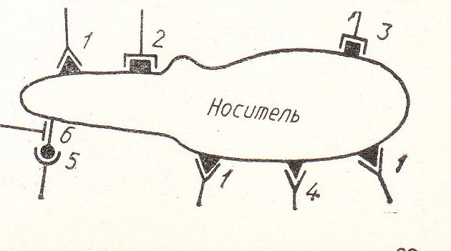

Slide 7
АНТИГЕННОСТЬ
Это потенциальная способность активировать иммунную систему и вызывать иммунный ответ.
Зависит от молекулярной массы, пространственной структуры, растворимости антигена.

Slide 8
Иммуногенность
Способность антигена вызывать состояние иммунитета(относится к инфекционным антигенам )
Обусловлена не только химическим составом и структурой антигена, но и индивидуальной реактивностью макроорганизма
Иммуноген – индуцируют нормальную реакцию иммунной системы (антитела, антигенреактивные лимфоциты)
Толероген – вызывает «неотвечаемость» на эпитопы данного антигена
Аллерген – формирует патологическую реакцию организма - гиперчувствительность
Суперантиген – способен активировать огромное количество иммунокомпетентных клеток, гиперпродукцию цитокинов, массовую гибель лимфоцитов вследствие апоптоза

Slide 9
Функции антигена в организме
1. Индукция иммунного ответа в различной форме(выработка эффекторов)
2. Взаимодействие с эффекторами.
ПОЛНОЦЕННЫЕ –выполняют обе функции
НЕПОЛНОЦЕННЫЕ – гаптены, для индукции иммунного ответа должны быть присоединены к белкам. Вторая функция осуществляется самостоятельно.

Slide 10
УРОВНИ СПЕЦИФИЧНОСТИ
Видовая
Групповая
Типовая
Тканевая
Органная
Органоидная
Стадиоспецифичность

Slide 11
Понятие о гетероантигенах и аутоантигенах
Гетероантигены – общие у представителей разных видов. Впервые обнаружил Форсман
Аутоантигены – антигены, которые могут вызвать иммунный ответ в собственном организма:
1. нормы –стекловидное тело, хрусталик, сперма, ткань мозга, паращитовидные железы. Реакция развивается при повреждении этих тканей
2. патологии –любая ткань после ожога, обморожения, развития опухоли

Slide 12
Тимусзависимые и тимуснезависимые антигены
Признак
Тимусзависимые
Тимуснезависим.
1.Участие Т – лимфоцитов
2.Специфичность эпитопов
3. Обработка макрофагами
4. Участие Т- хелперов
5. Иммунологическая память
6. Выработка антител
Участвуют
Разная
Обязательна
Необходимо
Долговременная
Класса М, а затем класса G
Не участвуют
Одинаковая
Необязательна
Не требуется
Кратковременная
Только класса М

Slide 13
Антигены организма человека
1. Антигены групп крови: системы АВО и резус –антигены
Антигены системы АВО – гликопротеины- углеводная часть – 85 %, полипептидная – 15 %
Н – базовый, имеет 3 углеводных остатка
А и В – имеют 4-й – N-ацетил- Д – галактозу или Д- галактозу(соответственно)
Система резус – антигенов
Это термолабильные липопротеины. Есть 3 разновидности :
D, С, Е. Генетическая информация закодирована в аллелях трех сцепленных локусов: D\ d, C\ c, E\ e. Наибольшее значение имеет антиген D.

Slide 14
Антигены главного комплекса гистосовместимости(ГКГ)
Обнаруживаются почти на всех клетках организма человека, больше всего – на лейкоцитах. (HLA).
Различают HLA 1 класса - располагаются на всех ядросодержащих клетках
HLA 2 класса – на макрофагах, В-лимфоцитах и активированных Т – хелперах.
Значение:
Определяют индивидуальную антигенную специфичность
Обеспечивают взаимодействие между клетками иммунной системы
Учитываются при трансплантации органов.

Slide 15
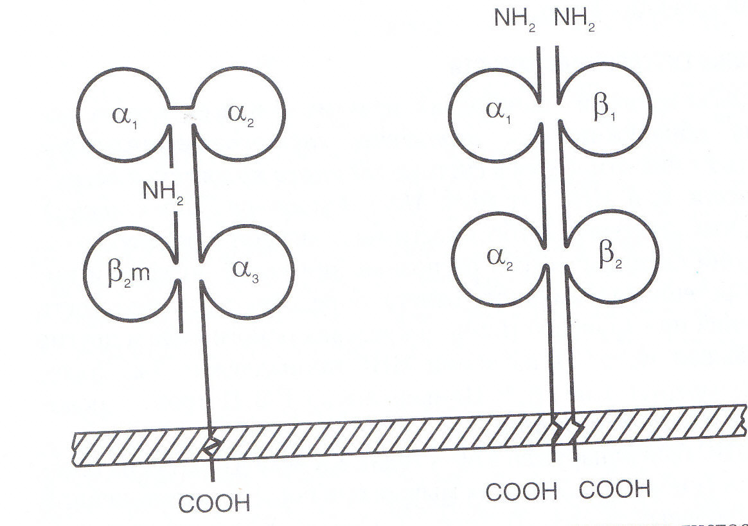

Slide 16
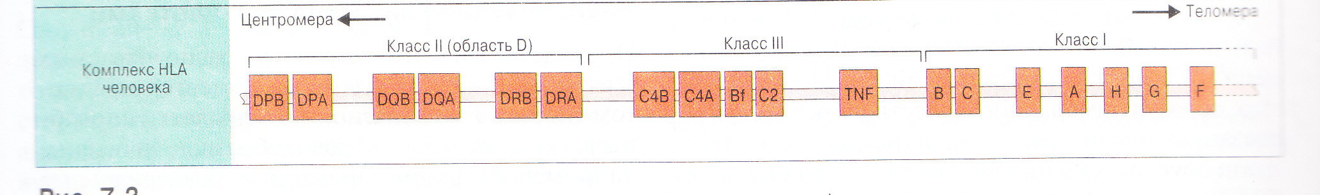
Главный комплекс гистосовместимости – это гены, расположенные у человека в 6 хромосоме

Slide 17
Антигены микробов
Экзоантигены
Эндоантигены
Протективные антигены
Перекрестнореагирующие антигены (ПРА)
Антигенная мимикрия: способность микробов маскироваться. Связана с общностью антигенов микроба и макроорганизма.

Slide 18
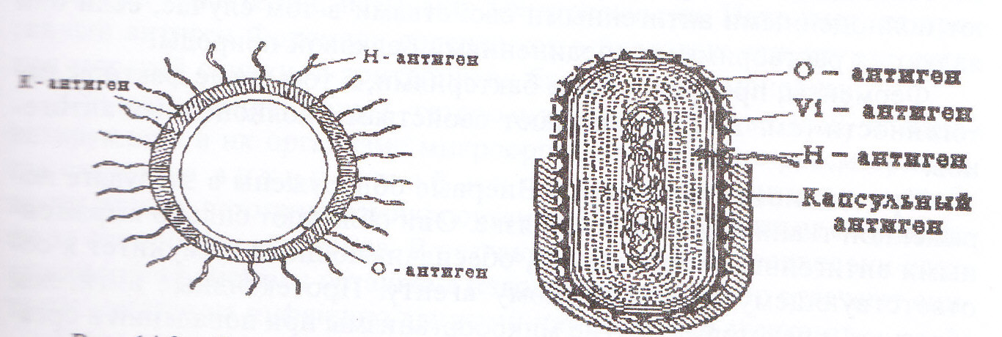
Антигены бактериальной клетки

Slide 19
Антигены вирионов
Внутренний - нуклеопротеиновый
Поверхностные – в капсиде или суперкапсиде , являются протективными
Примеры:
у вируса гриппа – гемагглютинин - H и нейраминидаза – N.
У вируса гепатита В – HBS антиген

